Slide 1
Внеурочная деятельность
основной школы
МАОУ «Гимназия №5»

Slide 2
Внеурочная деятельность
Курсы внеурочной деятельности
Работа клубов и детских объединений
Гимназический компонент
Дополнительное образование

Slide 3
Внеурочная деятельность
3 обязательных часа, до 7 часов вариативных
курс внеурочной деятельности «Разговоры о важном». Классные руководители 1 час
курс внеурочной деятельности «Профессиональное самоопределение».
Классные руководители 1 час
курс внеурочной деятельности «Функциональная грамотность».
Учителя-предметники 1 час

Slide 4
Внеурочная деятельность
Курс внеурочной деятельности «Успешный пятиклассник». 0,25 часа
Курс внеурочной деятельности «Профилактика буллинга». Ч. Ю. Ал-Хазаали 0,25 часа
Курс внеурочной деятельности «Пермь Великая»
Ю.А. Одинцова 1 час
Курс «Занимательная химия» Е.Н. Русецких 1 час
Курс «Звезды в кубе» Е.В. Калинина 1 час

Slide 5
Внеурочная деятельность
«Научное общество учащихся» Е.Н. Русецких 1 час
Курс внеурочной деятельности «Безопасность дорожного движения» С.И. Чекотина 0,25 часа
Музейная деятельность Ю.А. Одинцова 0, 25 часа
ЗОЖ Учителя физкультуры и ППС гимназии 0, 25 часа
Творческие конкурсы Учителя-предметники
Олимпиадное движение Учителя-предметники

Slide 6
Профориентационная деятельность
Профориентационная программа «Билет в будущее»
Посещение выставки «Образование и карьера»
Экскурсия в цех компании «Промобот»
Экскурсия в законодательное собрание Пермского края,
Экскурсия в музей фармацевтической академии,
Экскурсия на комплекс «Искра»,
Экскурсия в музей нефти «Лукойл»,
Чемпионата по профессиональному мастерству «Профессионалы» - «Лабораторный химический анализ»
Мастер-класс «Ландшафтный дизайнер» и «Сити-фермер» в Пермском Государственном аграрно-технологическом университете имени Академика Д.Н.Прянишникова
Экскурсия и профориентационная игра от Пермского государственного национального исследовательского университета.
Участие в археологических раскопках

Slide 7
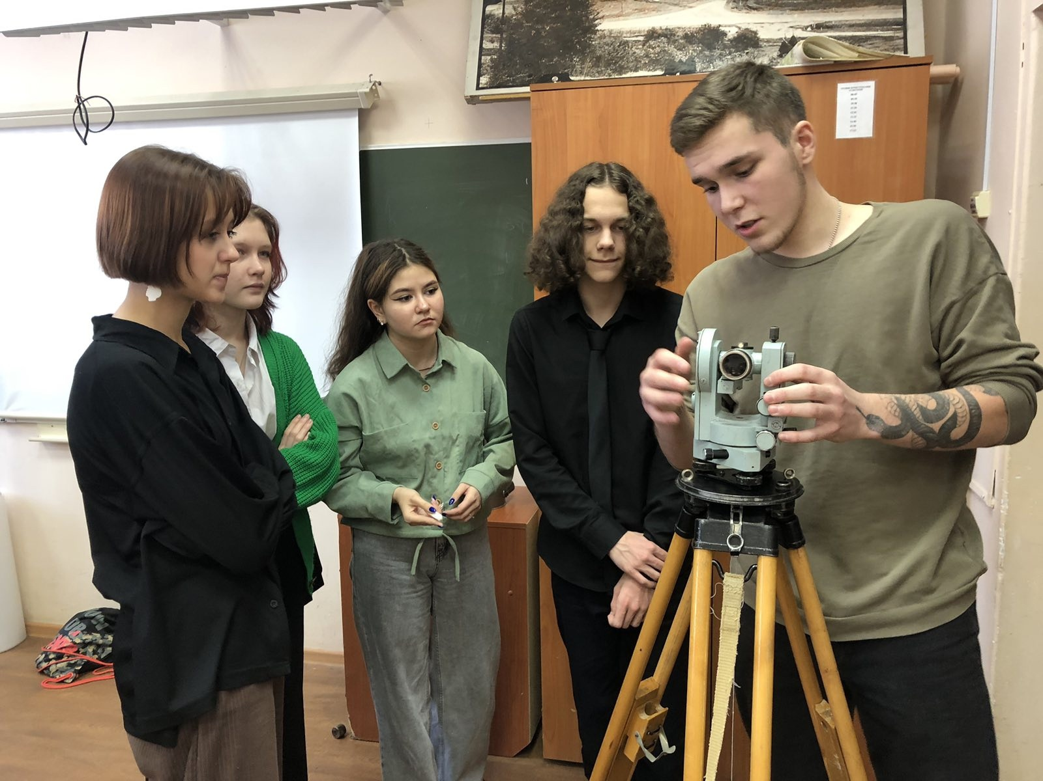
Билет в будущее

Slide 8
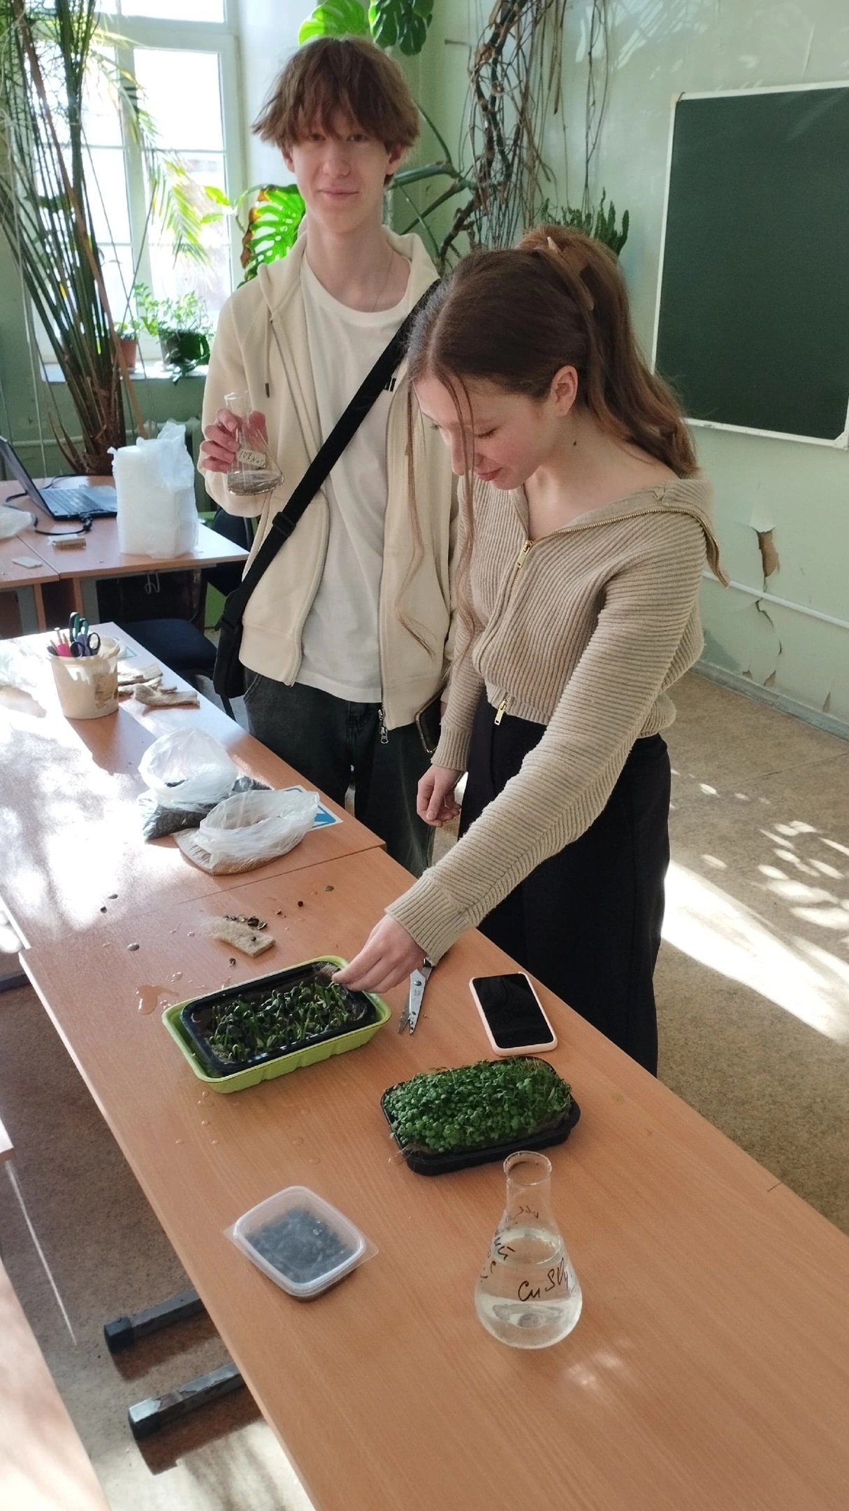
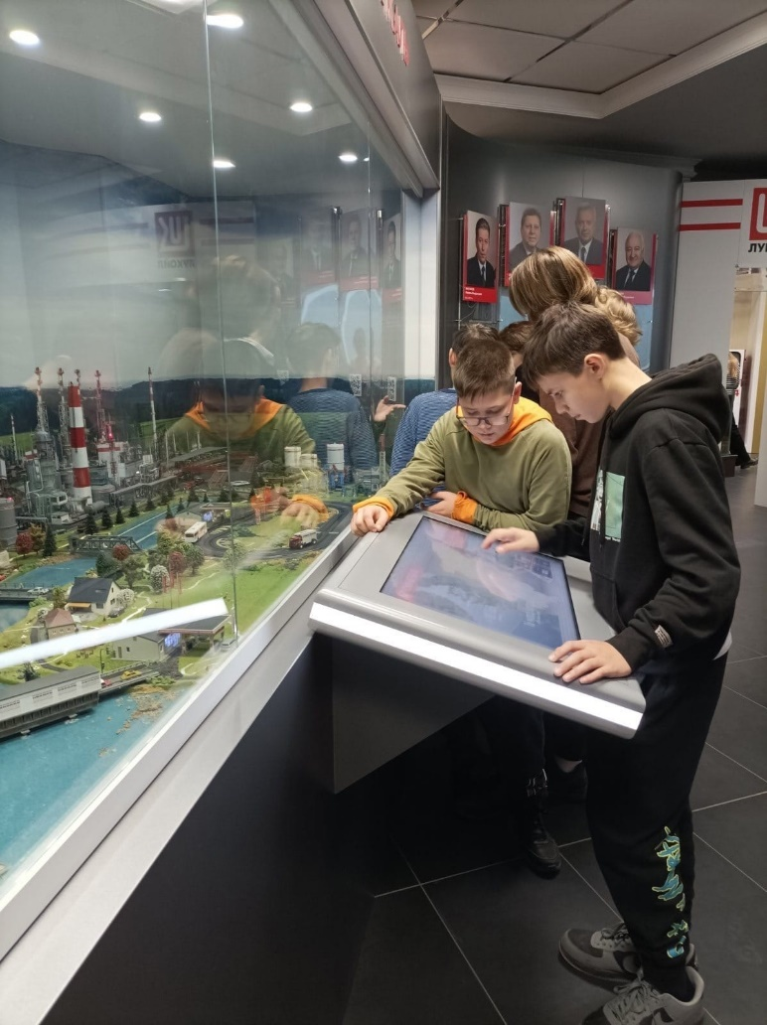
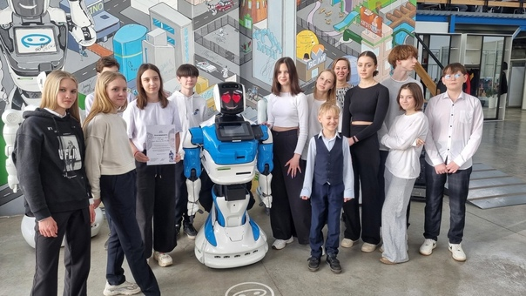
Экскурсия в цех компании «Промобот» «Сити-фермер» в ПГАТУ. Экскурсия «Лукойл»

Slide 9
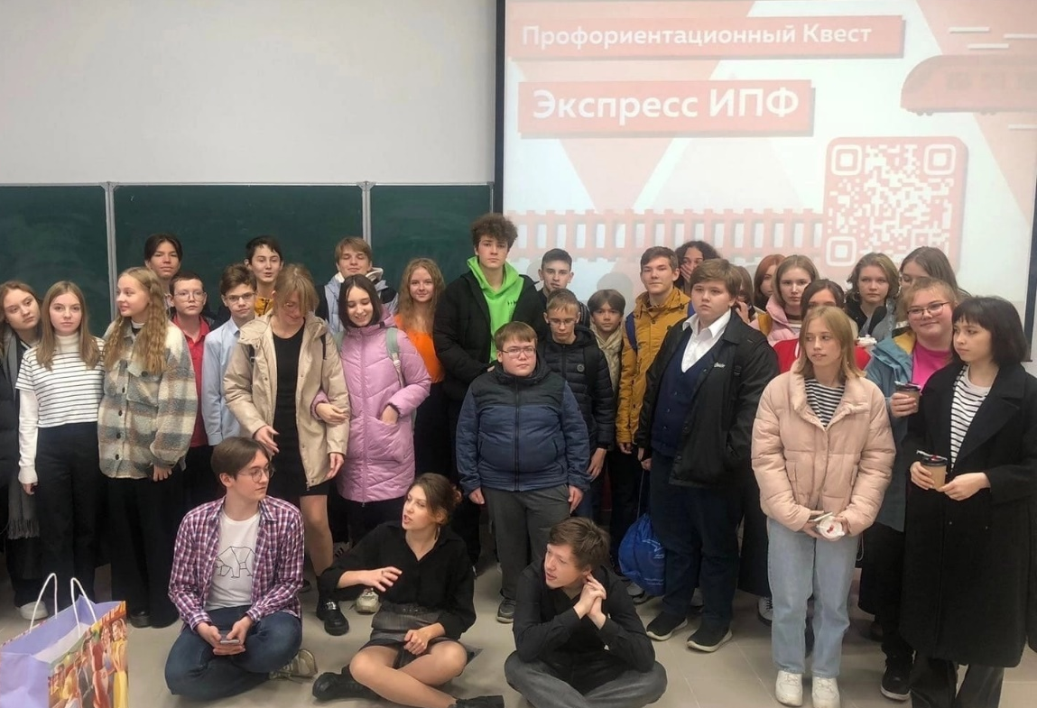
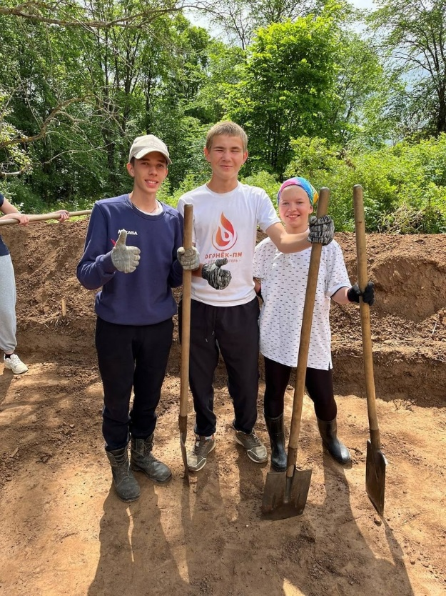
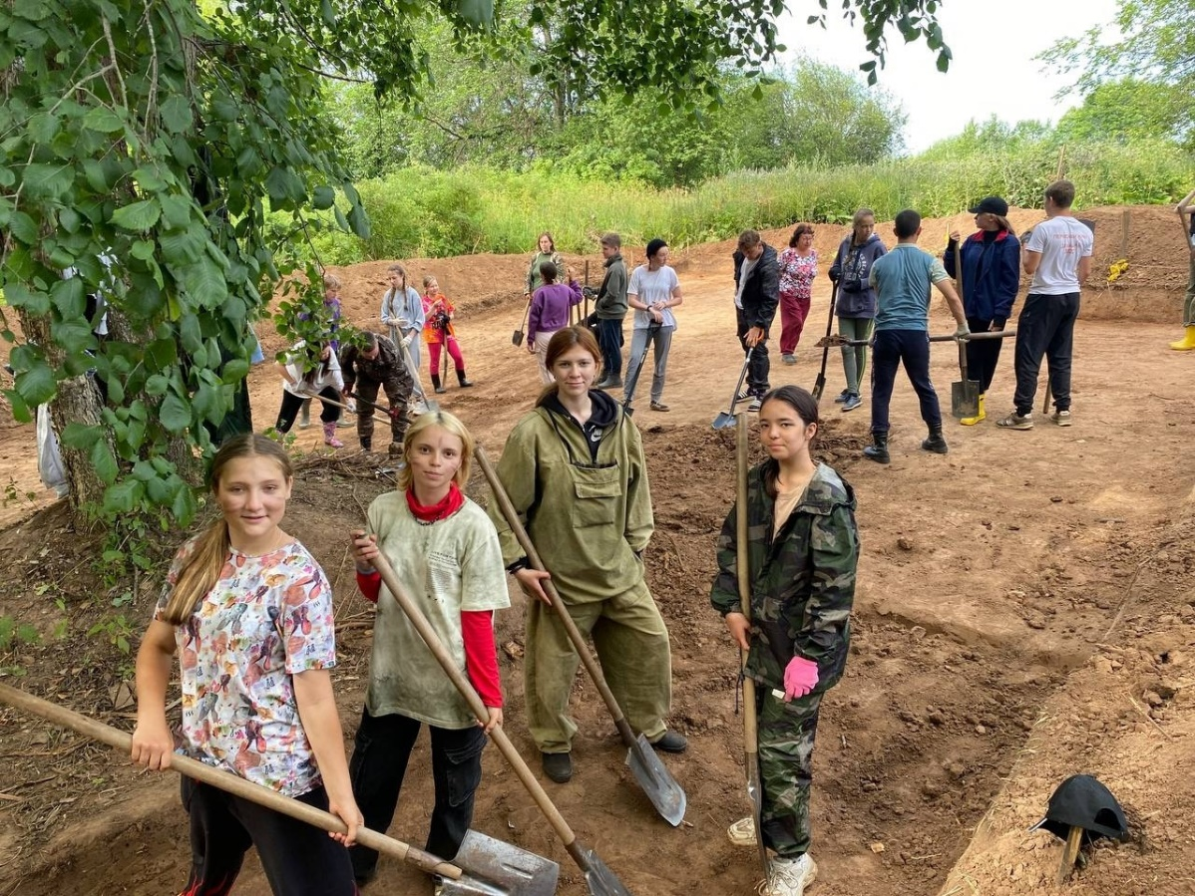
Археологические раскопки

Slide 10
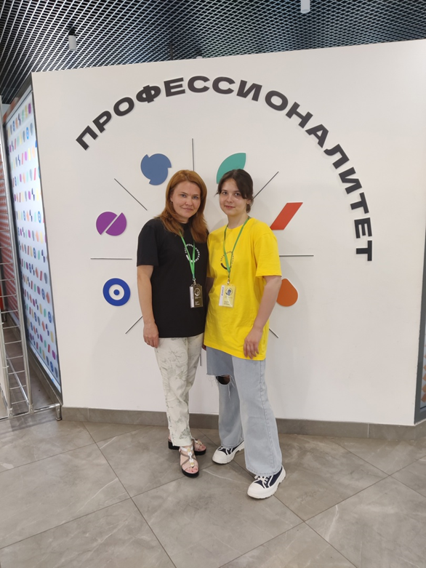
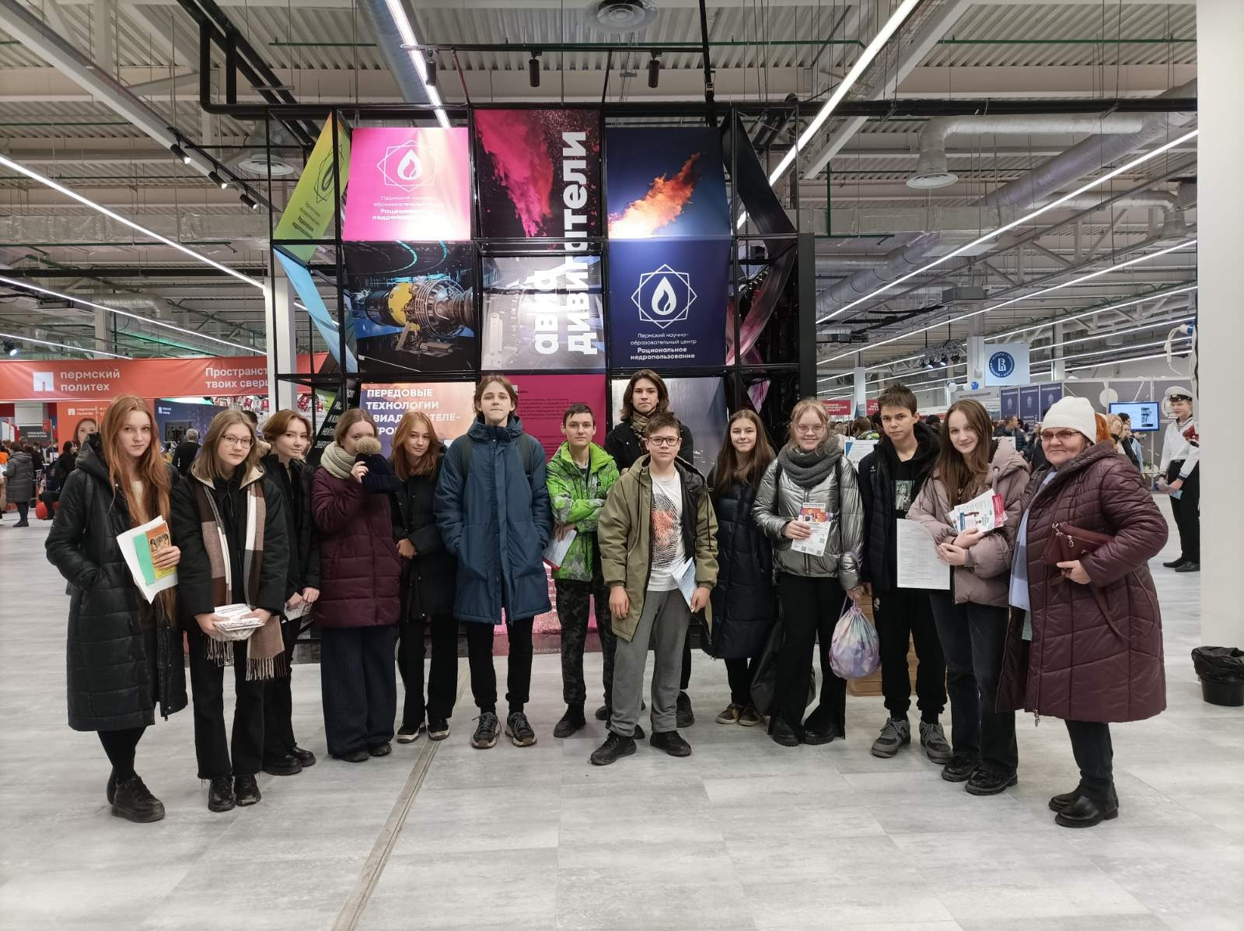
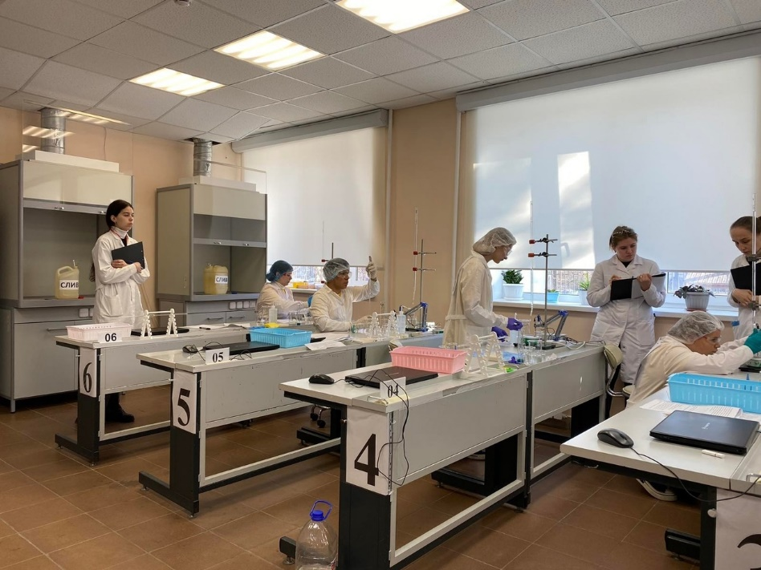

Slide 11
2) интеллектуальная деятельность
Всероссийская олимпиада школьников, олимпиада ВШЭ-Пермь, олимпиада «ФИЗИКА PRO»,
Пермский диктант, этнографический диктант, диктант Победы,
Городская игра «Разноцветье народов Пермского края»,
муниципальном этапа Кубка Прикамья «Что? Где? Когда?»
литературный конкурс «Золотое перо»
конкурс историко-математических задач
конкурсе видеорецептов «Креатив - 2023»
краевой конкурс по математике «Этот прекрасный, удивительный и загадочный мир»,
Открытая образовательная сессия по предмету МХК 5-7 класс
Всероссийский конкурс по литературе «Литературная планета»
Конкурс «Машина Голдберга»
Предметные недели

Slide 12
2) интеллектуальная деятельность
Экскурсия по выставке «Губернаторы Пермского края»
Экскурсия по выставке «От Невы до Иньвы» от ГАПК
Экскурсия по выставке «Молотов в годы Великой Отечественной войны»
Экскурсия по выставке «заповедник «Басеги»» от Басеги
Гимназическая лекция кандидата педагогических наук, старшего преподаватель кафедры философии и общественных наук Светлана Игоревна Соловьева.
Гимназическая лекция кандидата политологических наук, доцента, преподавателя Пермского национального исследовательского политехнического университета Шестакова Алена Владимировна
Лекция к «День космонавтики» в Пермском Планетарии
«День науки» - гимназическая научно-практическая конференция
Конференция «Романовские чтения»
Просмотр спектакля «Серебряное копытце»
экскурсионная программа и поездка в Санкт-Петербург,
экскурсионная программа и поездка в «Великий Устюг»,
экскурсионная программа и поездка в Екатеринбург

Slide 13
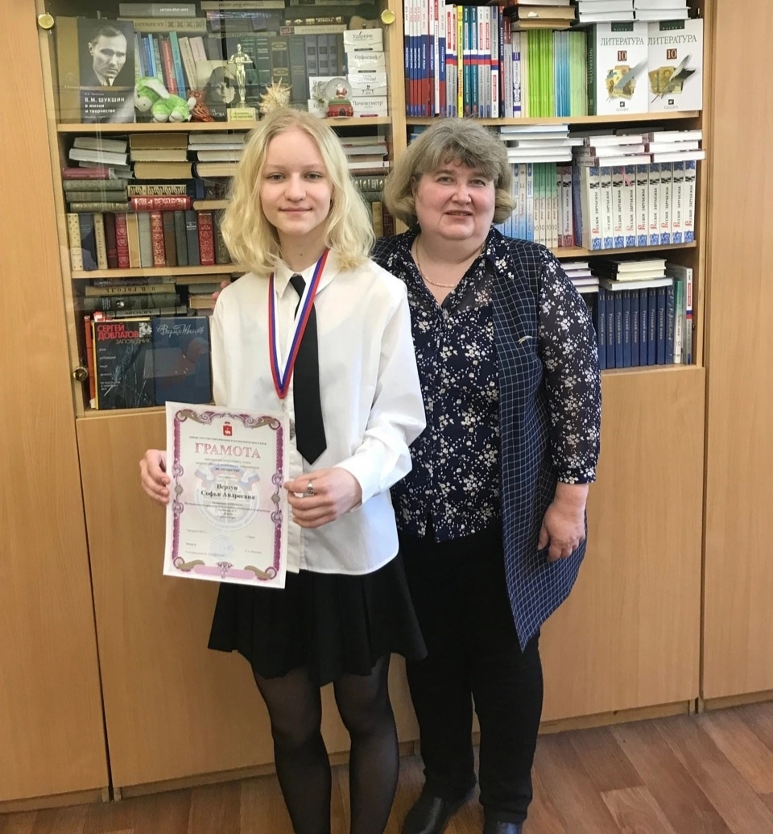
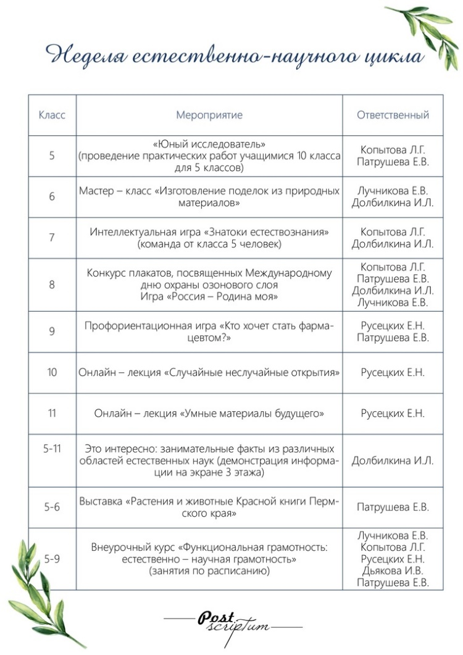

Slide 14
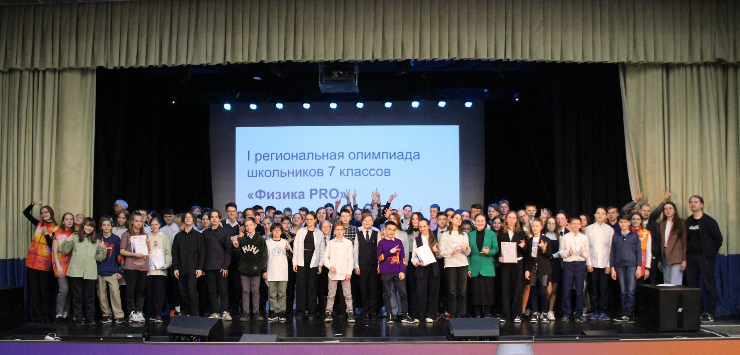
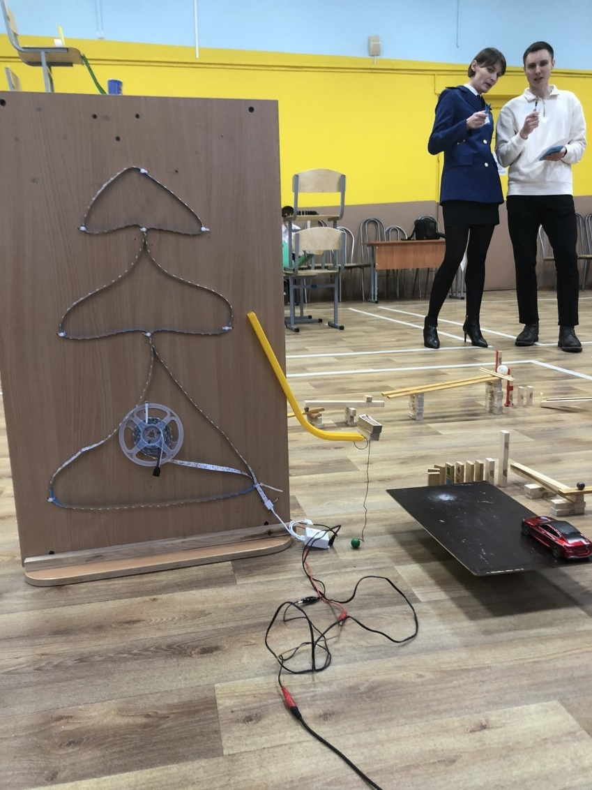

Slide 15
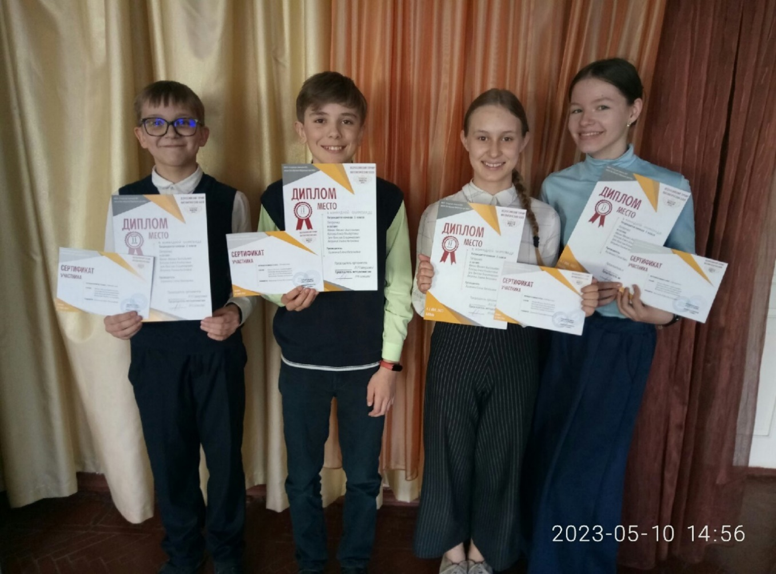
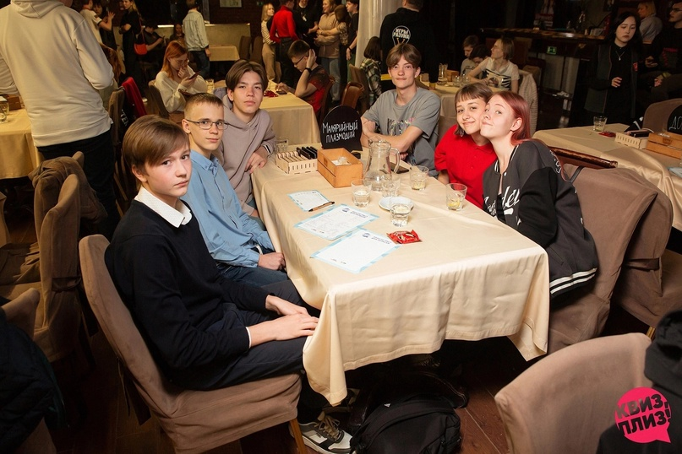
Математическая олимпиада Интеллектуальные игры

Slide 16
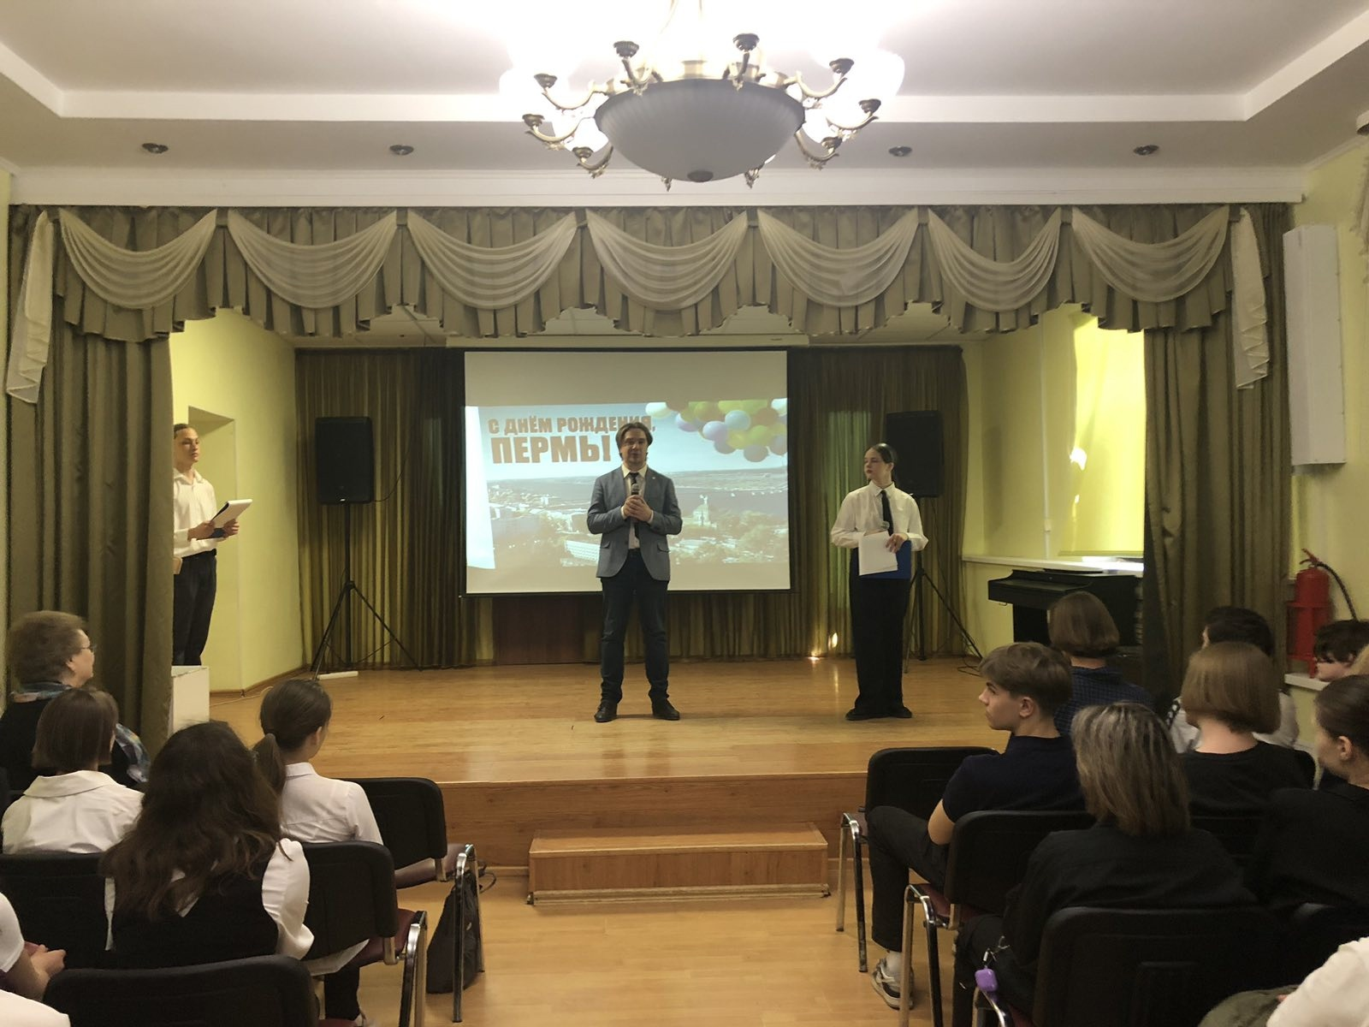
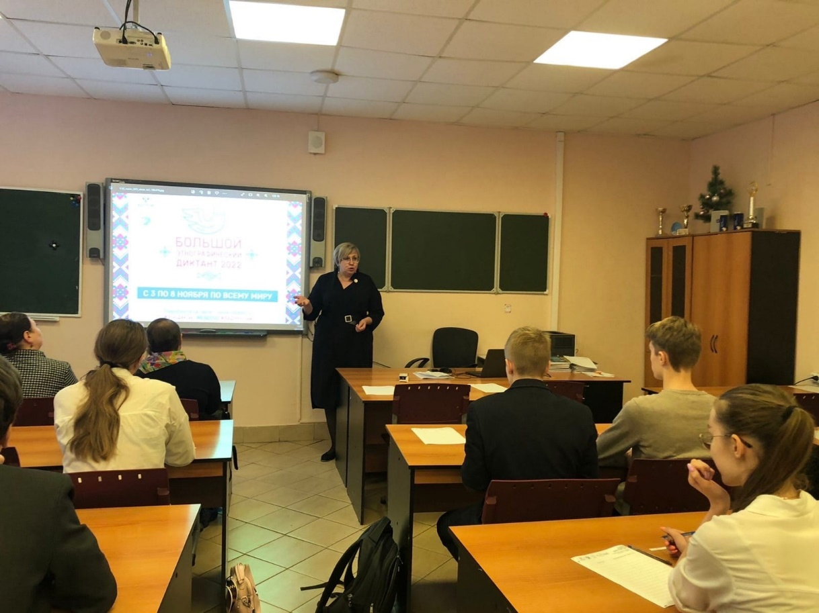
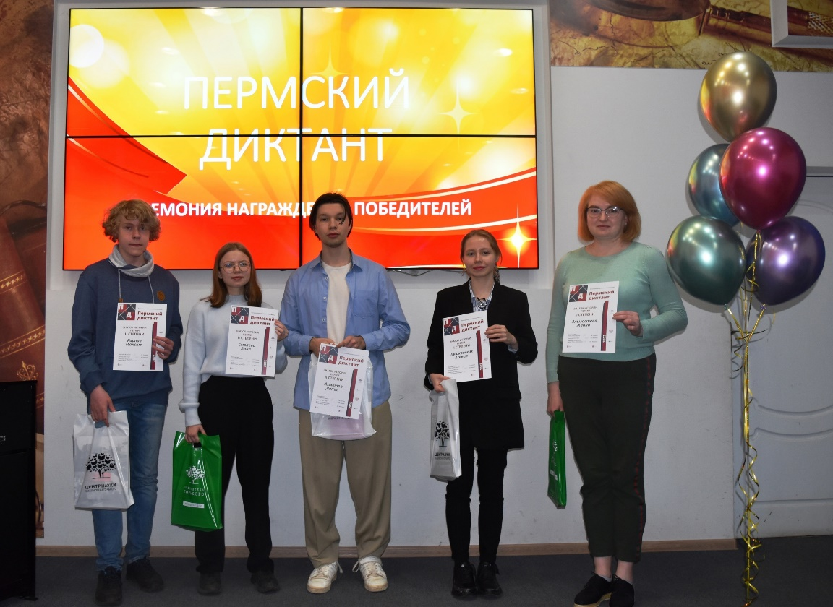
Пермский диктант, Этнографический диктант, Диктант Победы

Slide 17
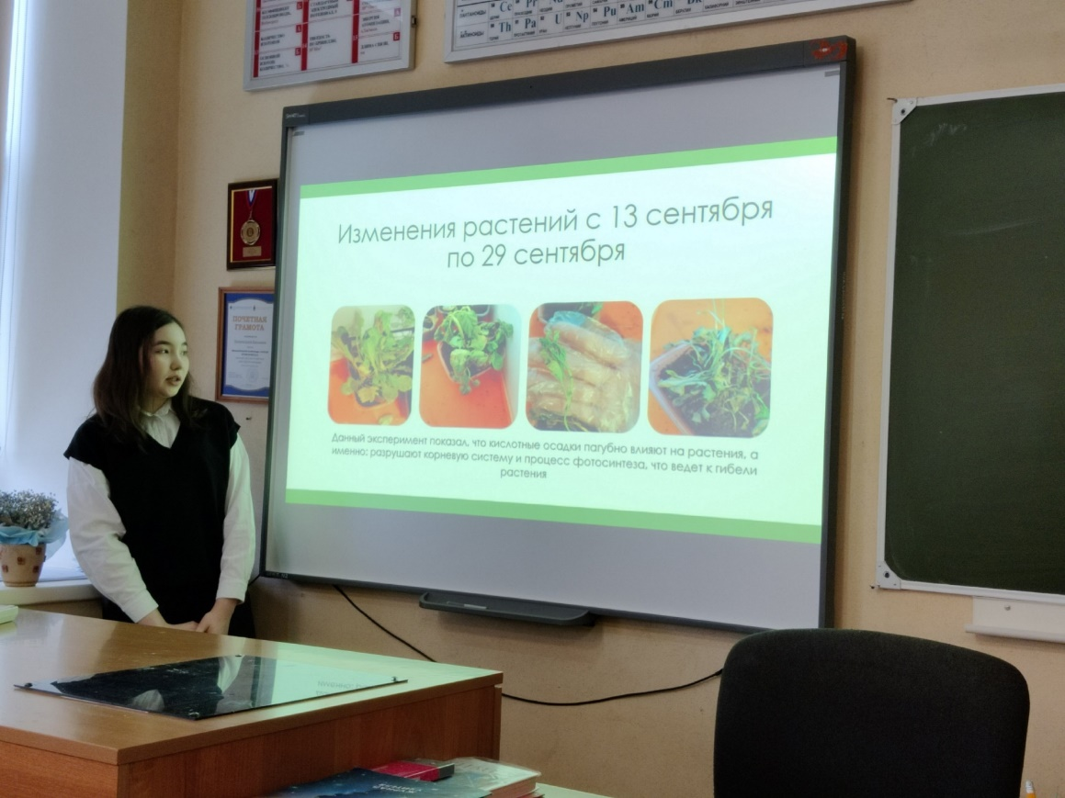
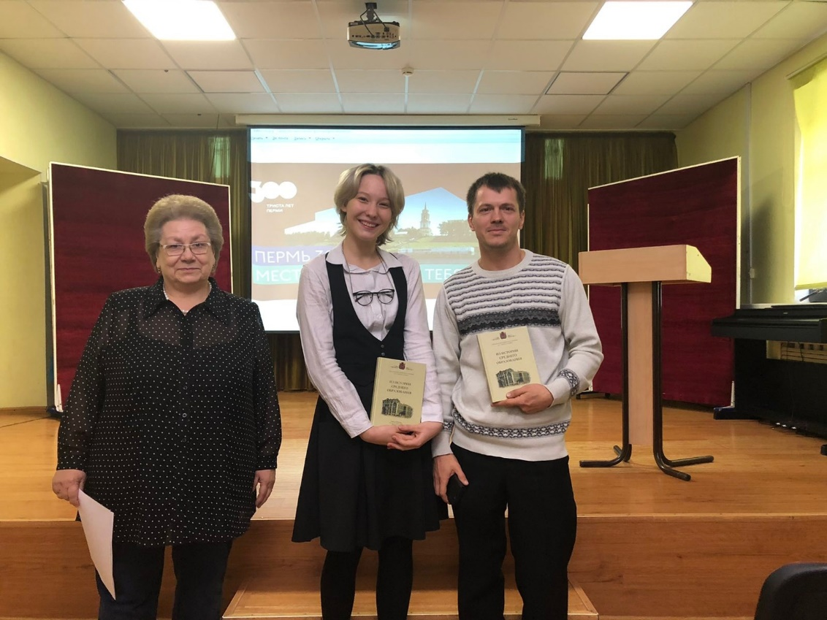
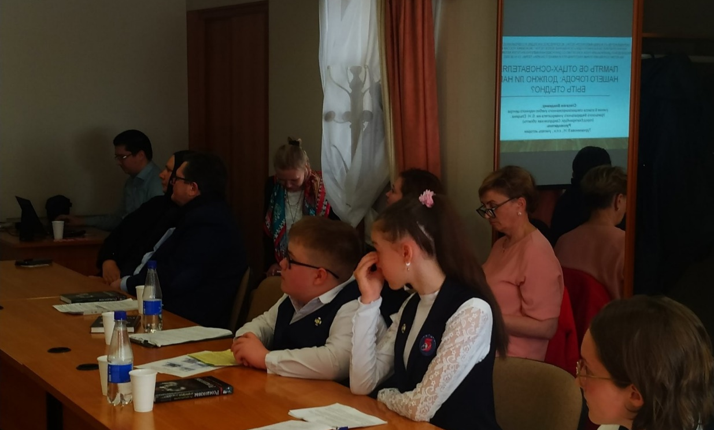
Научно-практические конференции

Slide 18
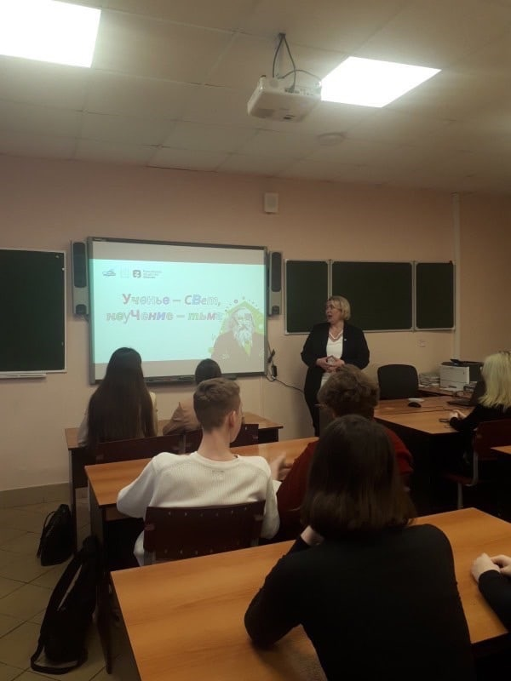
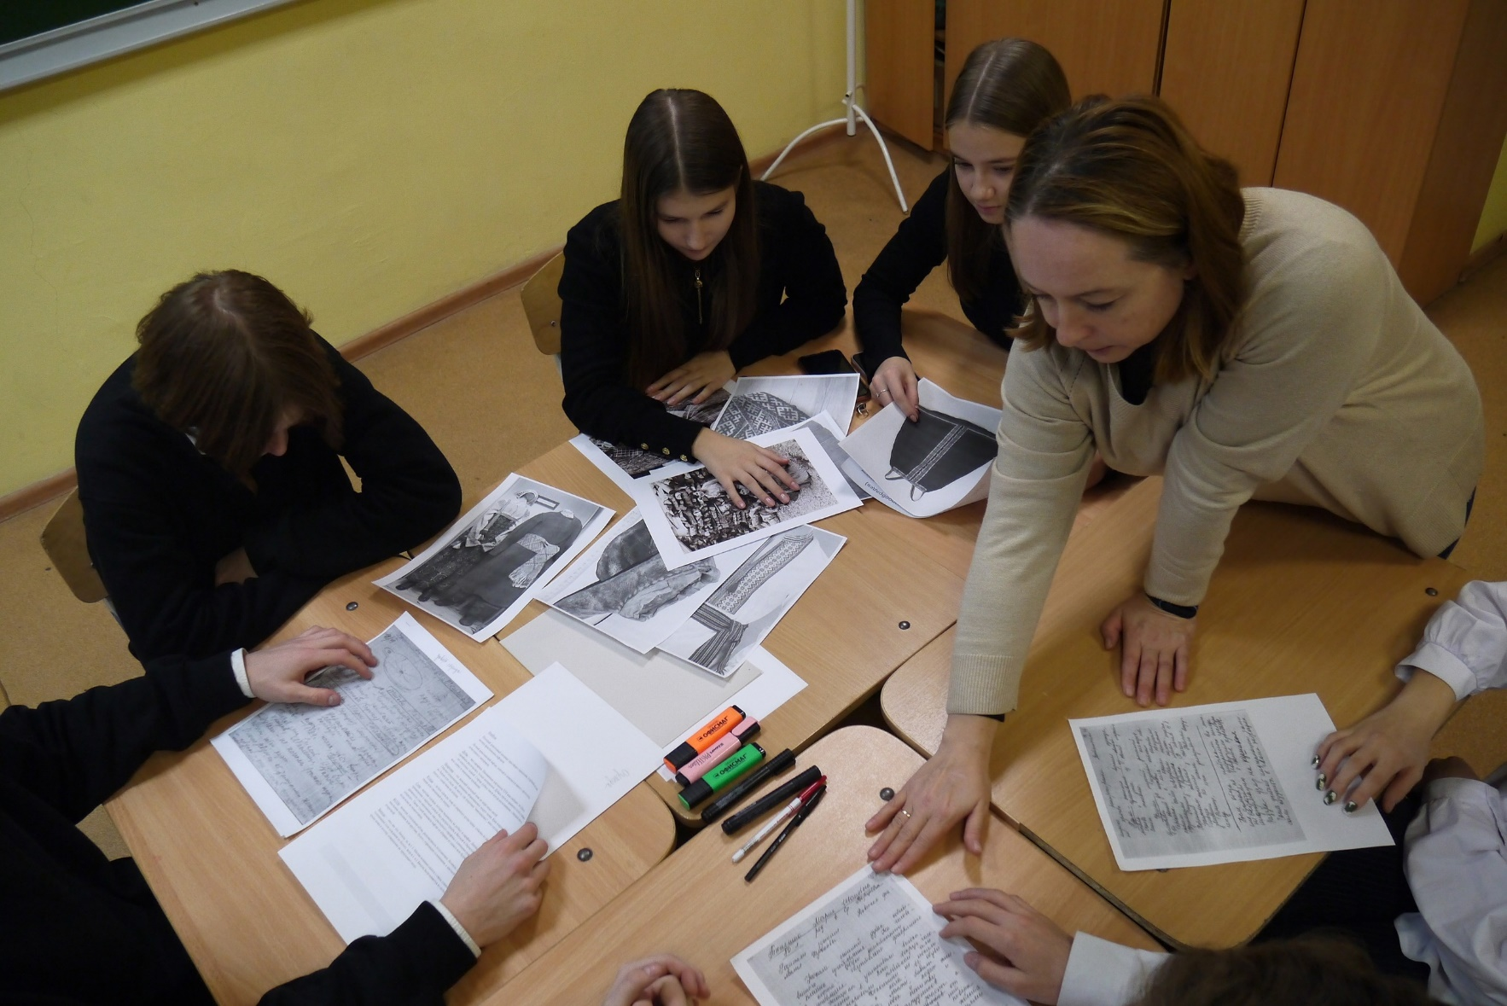
Гимназические лекции

Slide 19
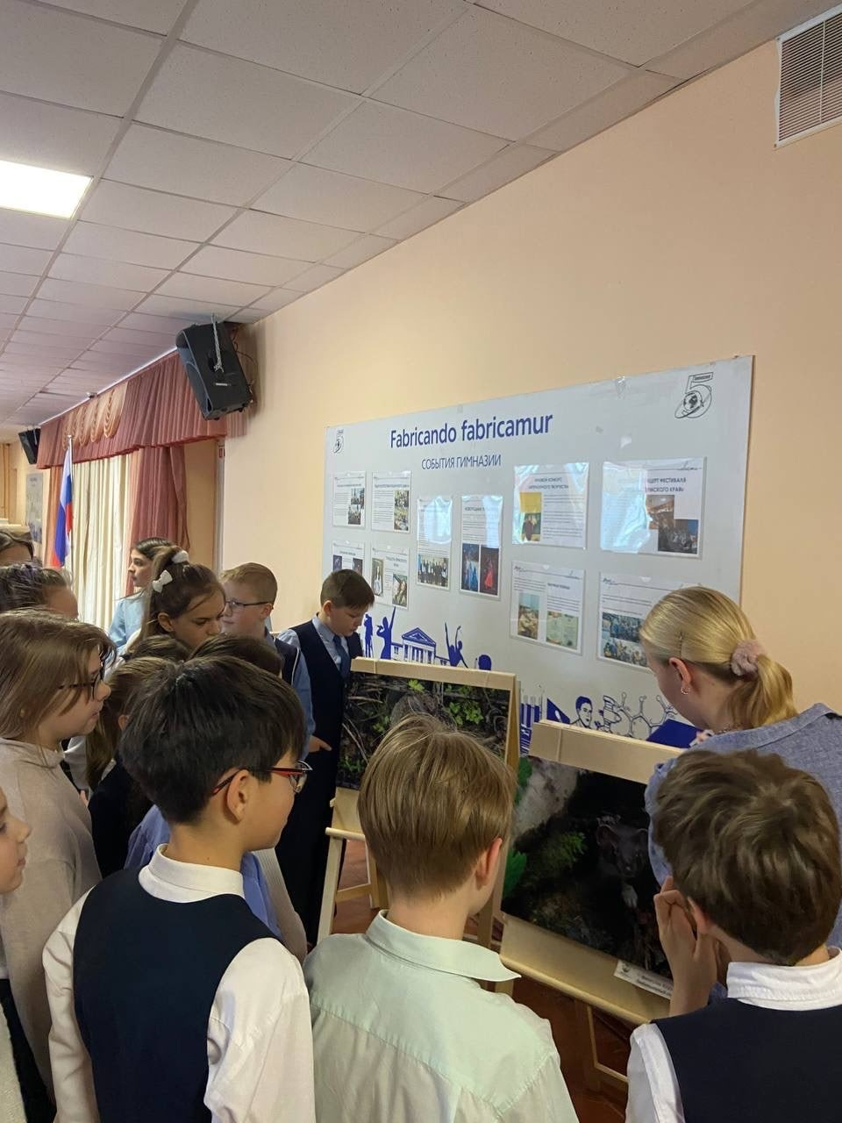
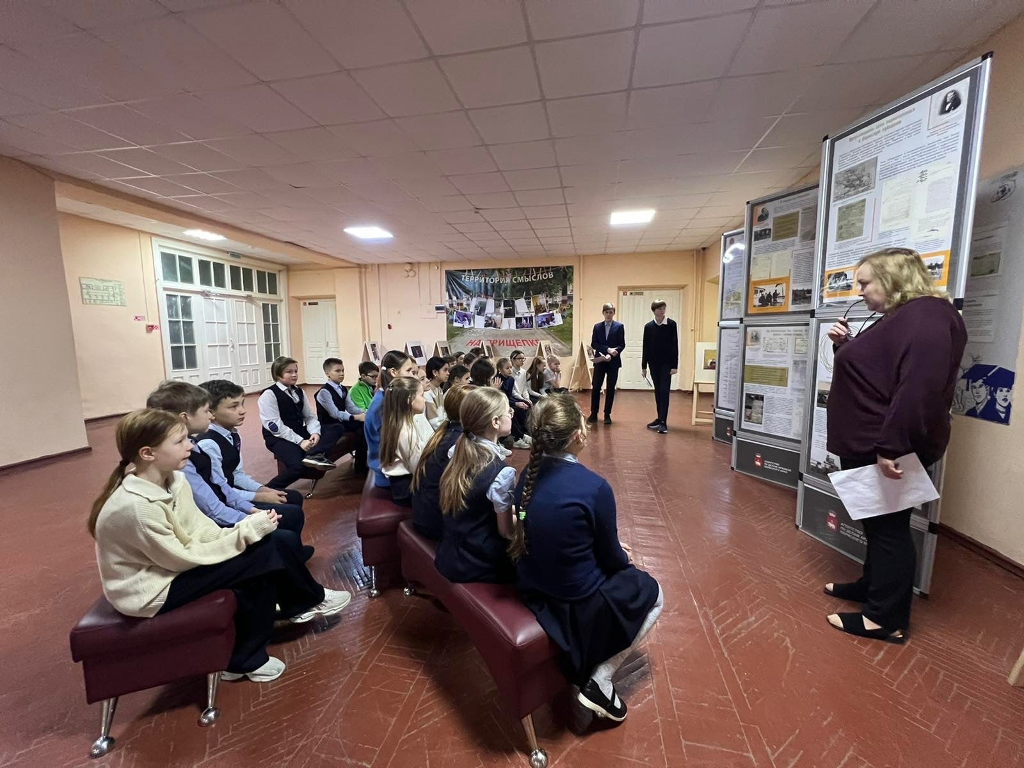
Выставки

Slide 20
3) творческая деятельность учащихся
форум школьных медиа «Мечтай. Действуй. Созидай.»
Всероссийский конкурс «Музицирование для всех»
Хакатон – разработка компьютерных игр
Конкурс рисунков «Я рисую книгу»
Школьные конкурсы рисунков
Конкурс чтецов
Конкурс инсценированной песни
Танцевальные перемены
Новогодние и выпускные балы
Оформление школьного пространства

Slide 21
4) социальная активность
Совет старшеклассников
День самоуправления,
Поезд безопасности,
Благотворительная ярмарка,
посвящение в первоклассники и пятиклассники
проект «Дети на оперной сцене»
КВН
конкурс «Золотая осень 2022»
День Книгодарения
День российского студента
День грамотности
День Отца
День Улыбок
олимпиада по кулинарии
Создание учащимися квеста «День космонавтики»
Создание учащимися «Литературной викторины»
Акция «Большая помощь маленькому другу»
Акция «Подари книгу» детям

Slide 22
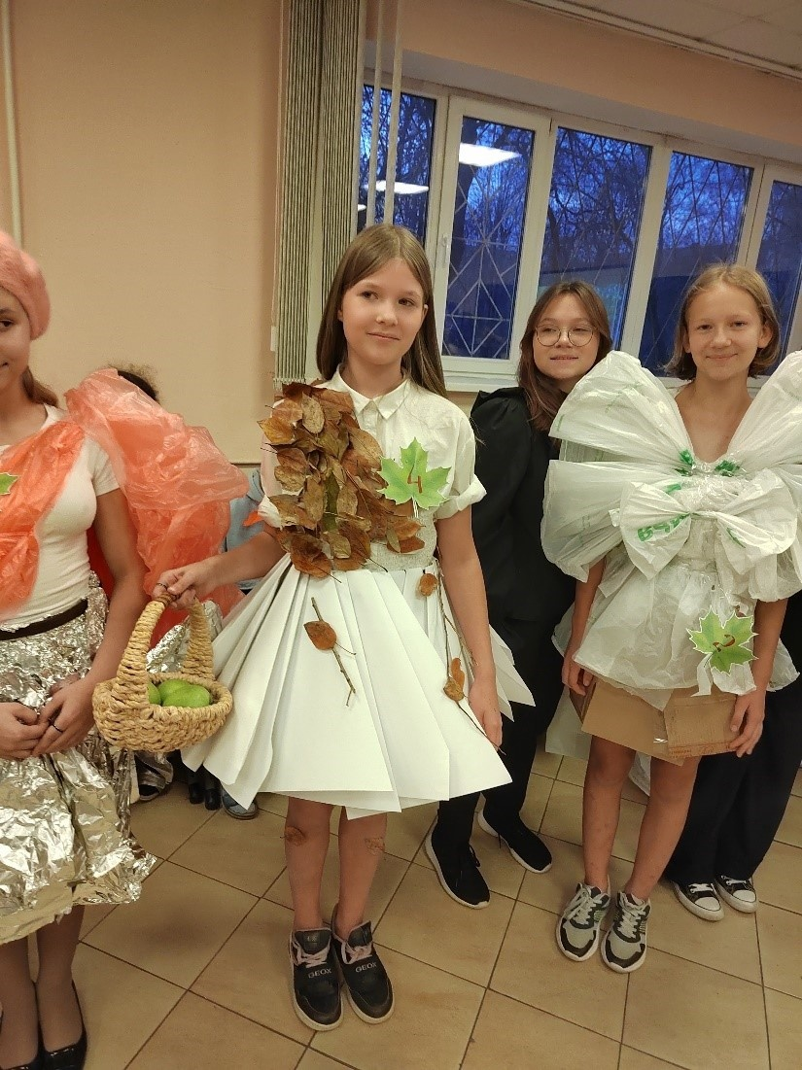
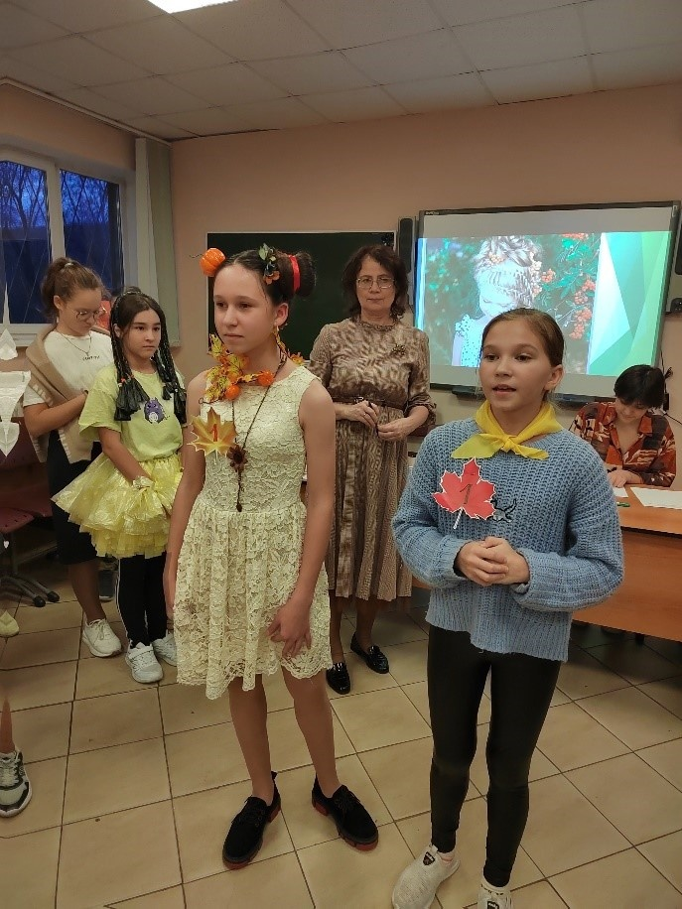
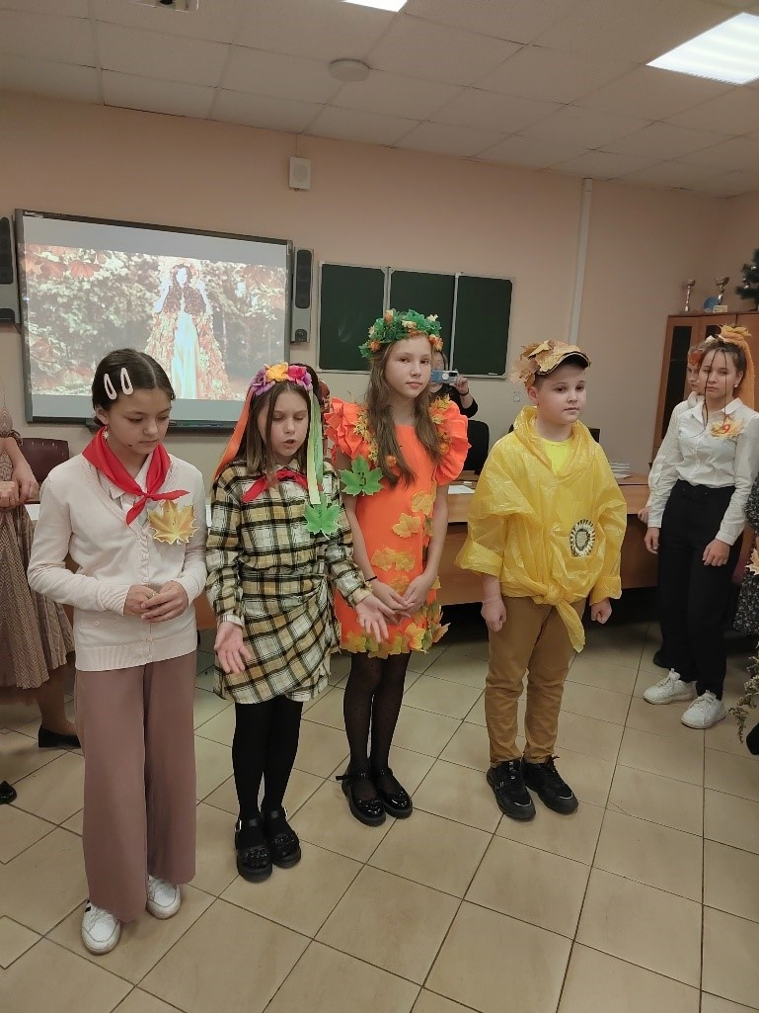
Золотая осень 2022

Slide 23
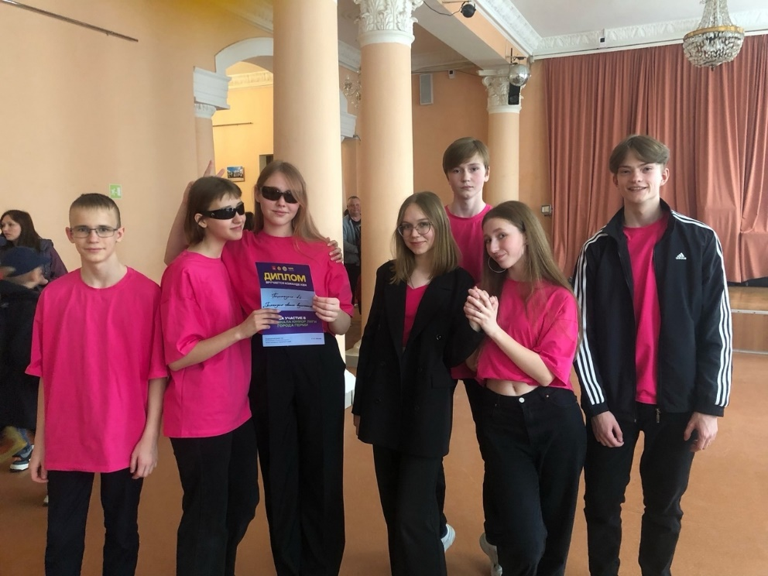
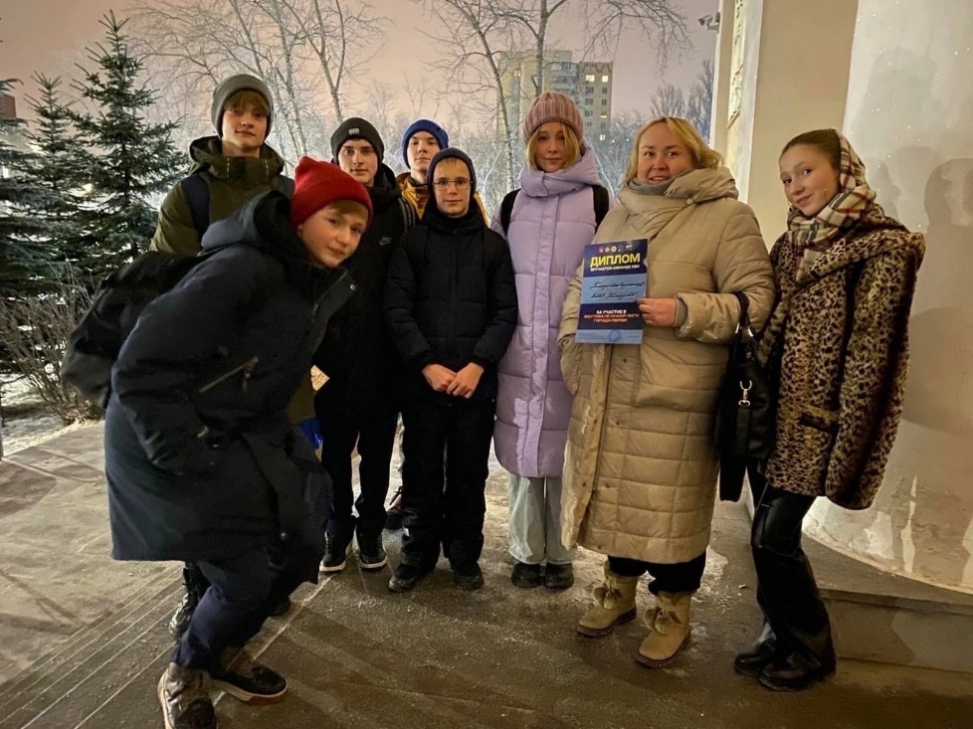
КВН

Slide 24
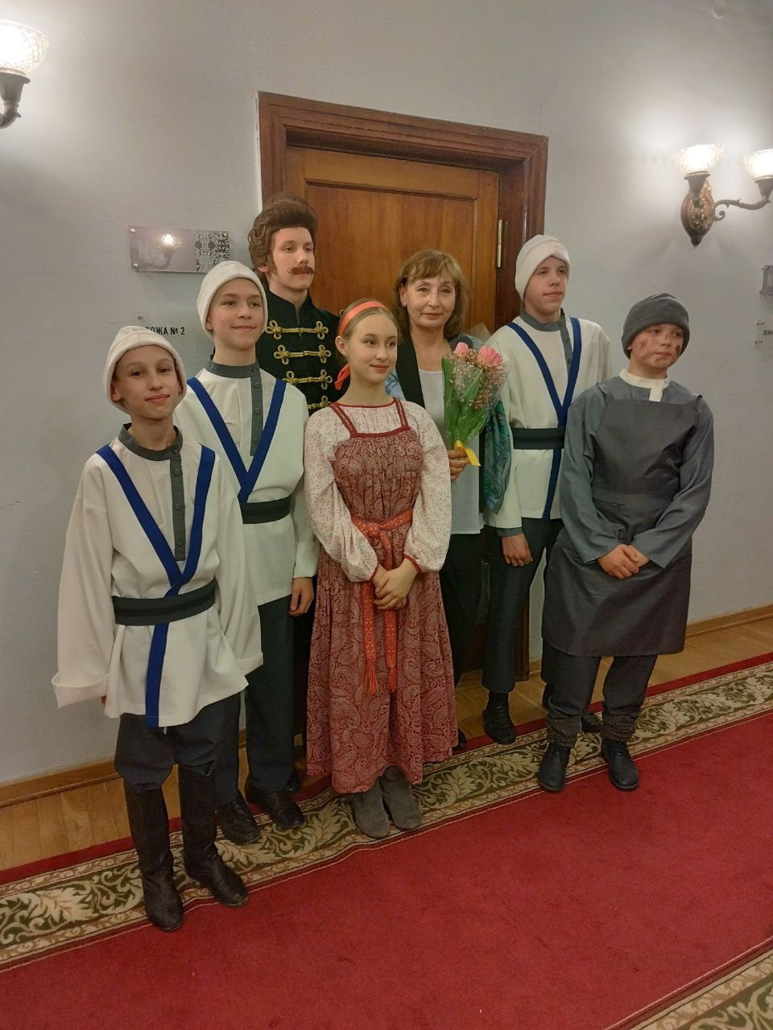
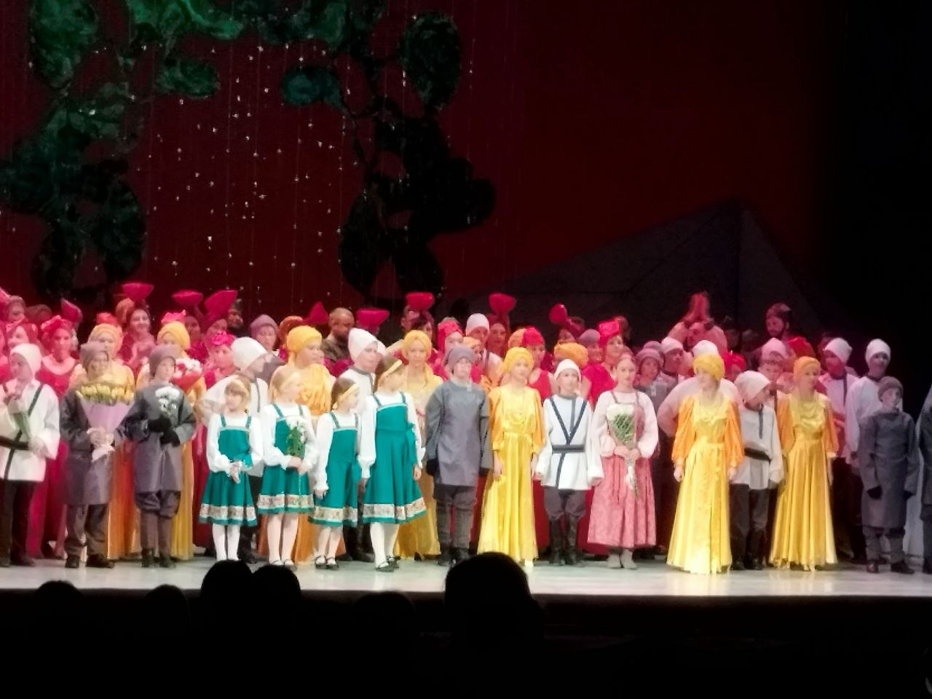
Дети на оперной сцене

Slide 25
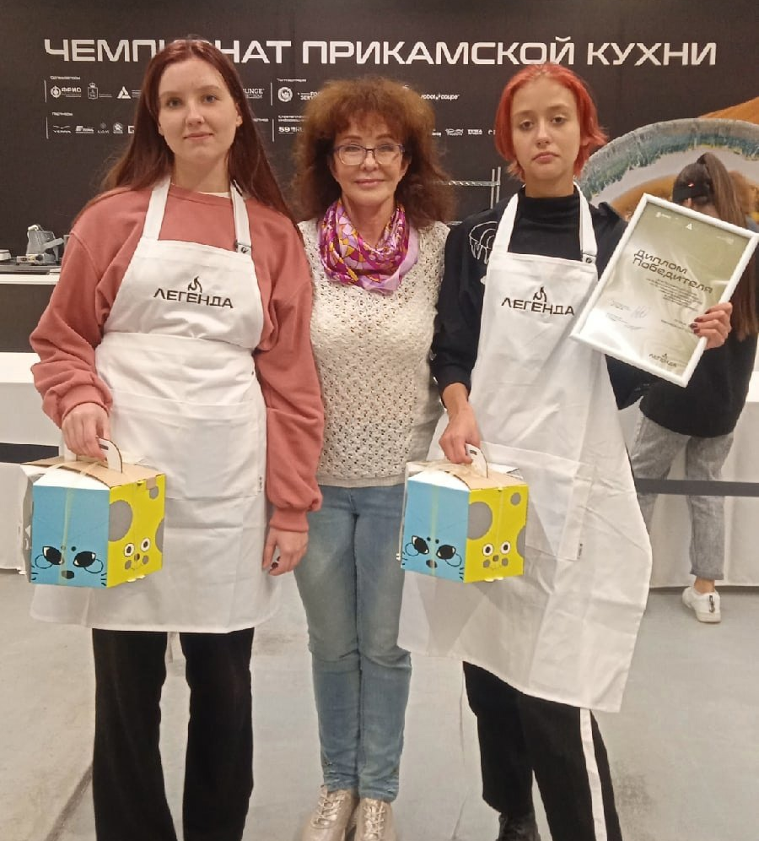
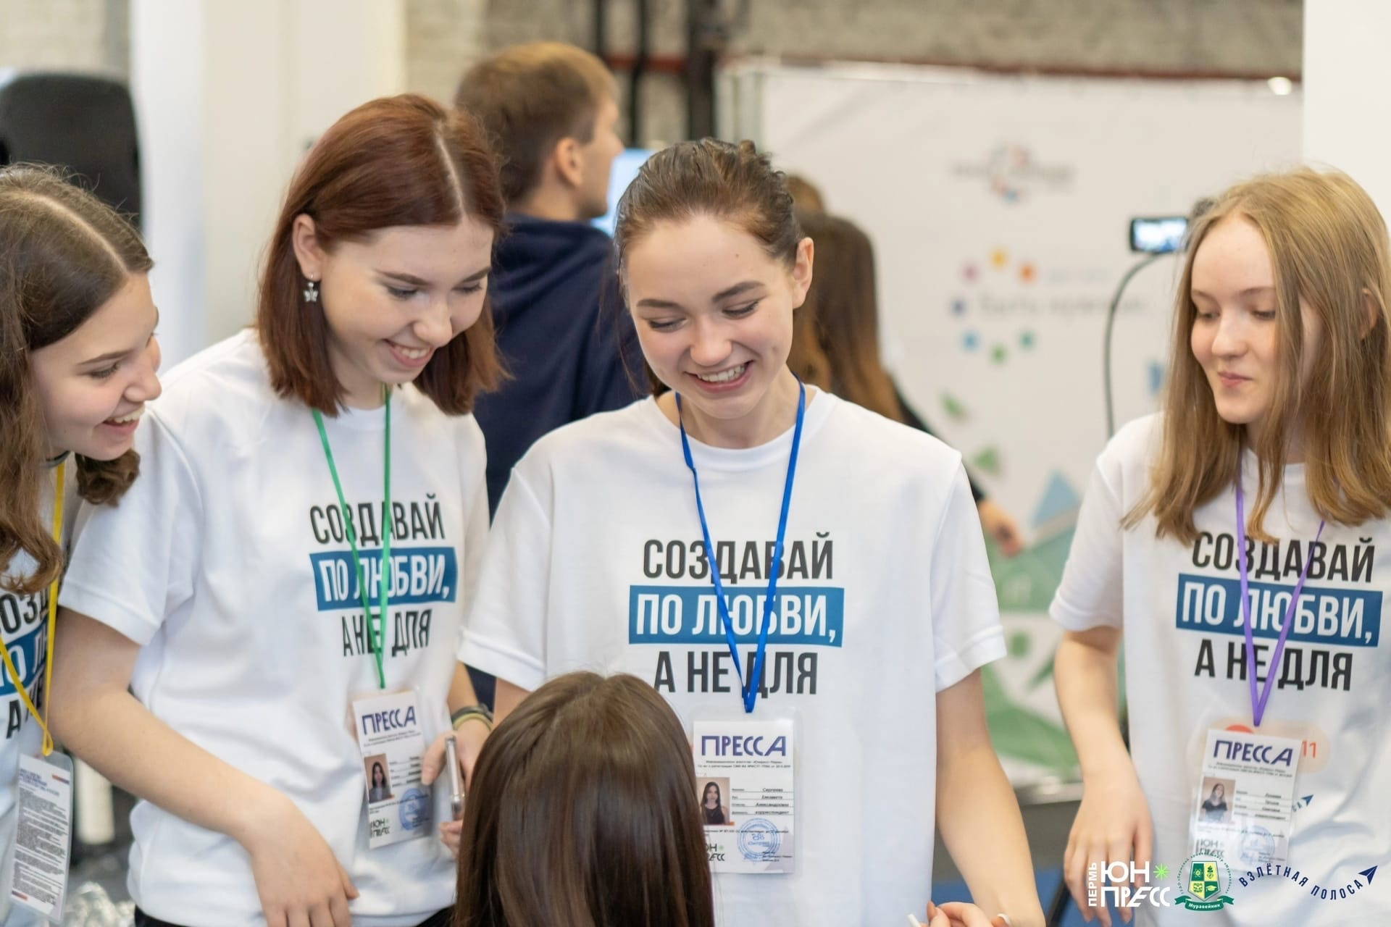

Slide 26
5) спортивная деятельность
Пермский марафон,
городские спортивные игры по «Баскетболу»,
городские спортивные игры по стрельбе «Меткий стрелок»
праздник «Гимназическая лыжня» с выездом на лыжную базу «Динамо»
конкурсе «Русский силомер»
Спортивные мероприятия «Президентские игры»
День здоровья
тестирование и профилактика на ПАВ
просмотры фильмов по ОБЖ
Посещение матчей баскетбольного клуба «Парма»
Спортивные турниры между классами
Районные и городские соревнования

Slide 27
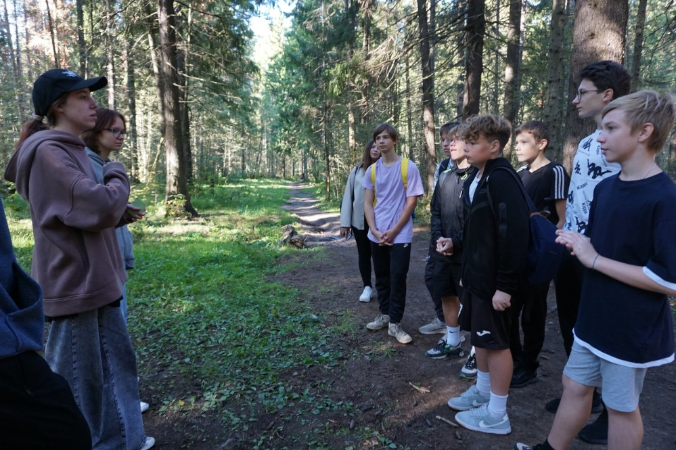
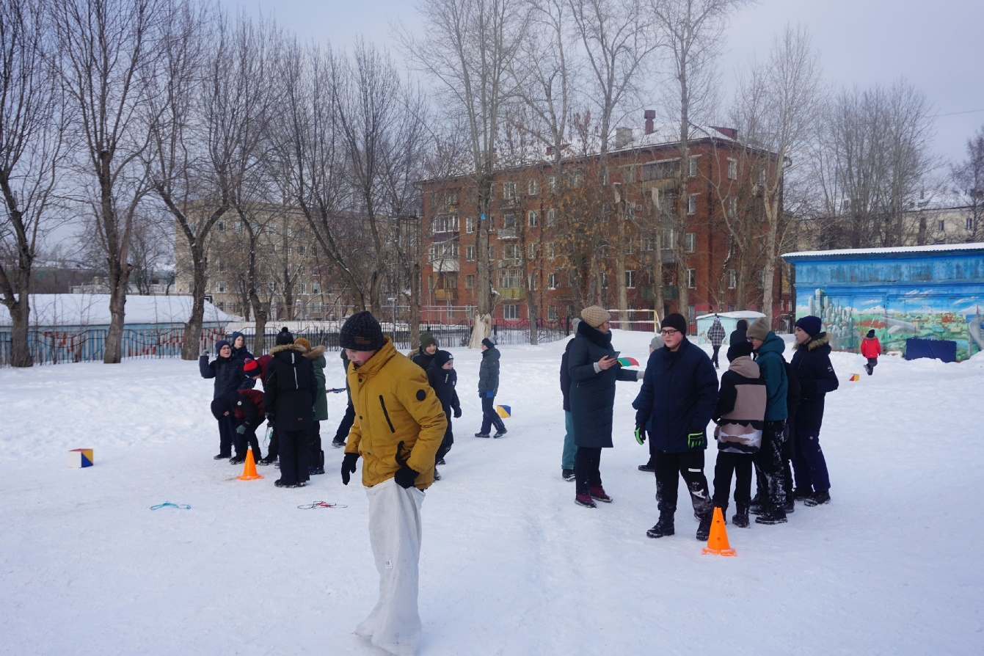

Slide 28
6) патриотическая деятельность
конкурс «Дни воинской славы»,
проект «Фестиваль культуры народов Пермского края»
проект «Разговоры о важном»
деятельность поискового отряда «Луч»
День памяти жертв Холокоста.
День снятия блокады Ленинграда
День «Государственных символов России»
День Конституции
День «Героев Отечества»
День Победы
Музей гимназии

Slide 29
«Разговоры о важном»

Slide 30
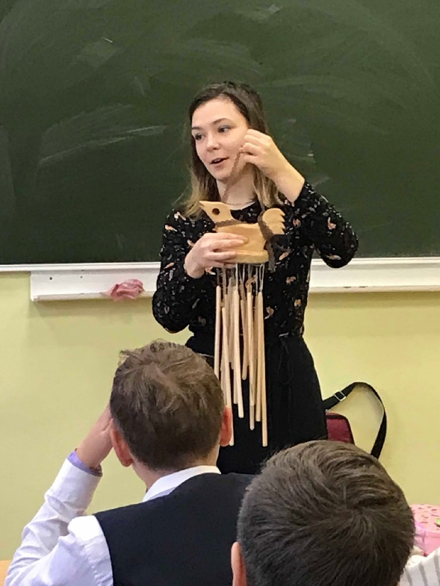
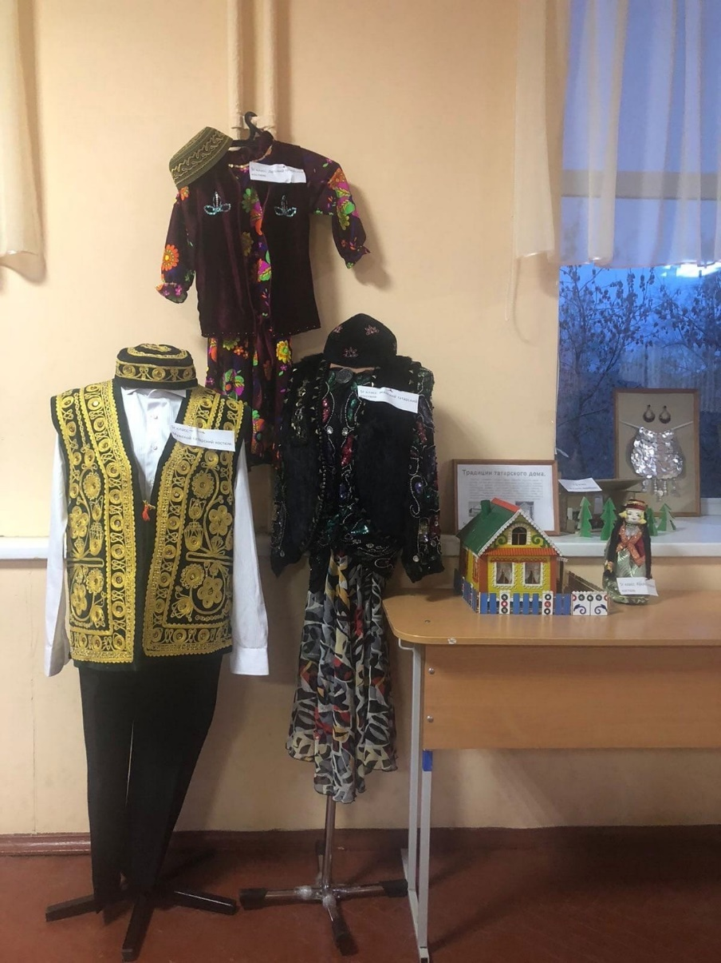
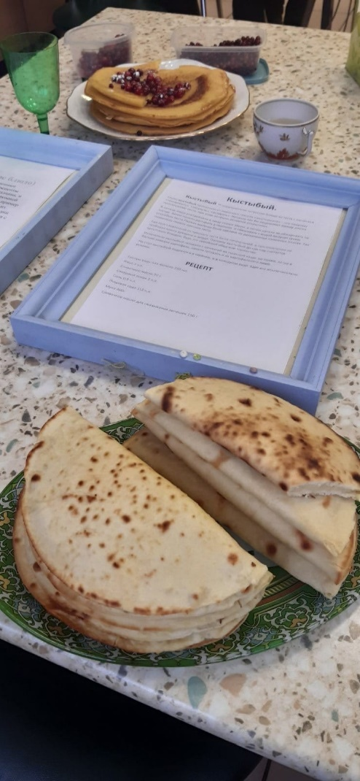
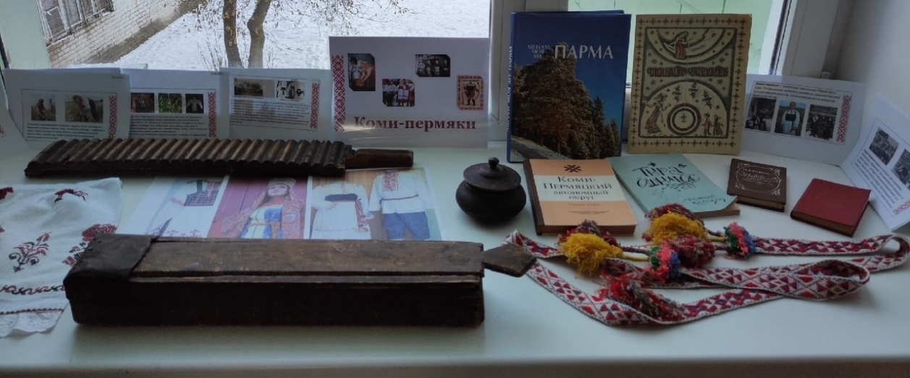
Фестиваль «Народов Пермского края»

Slide 31
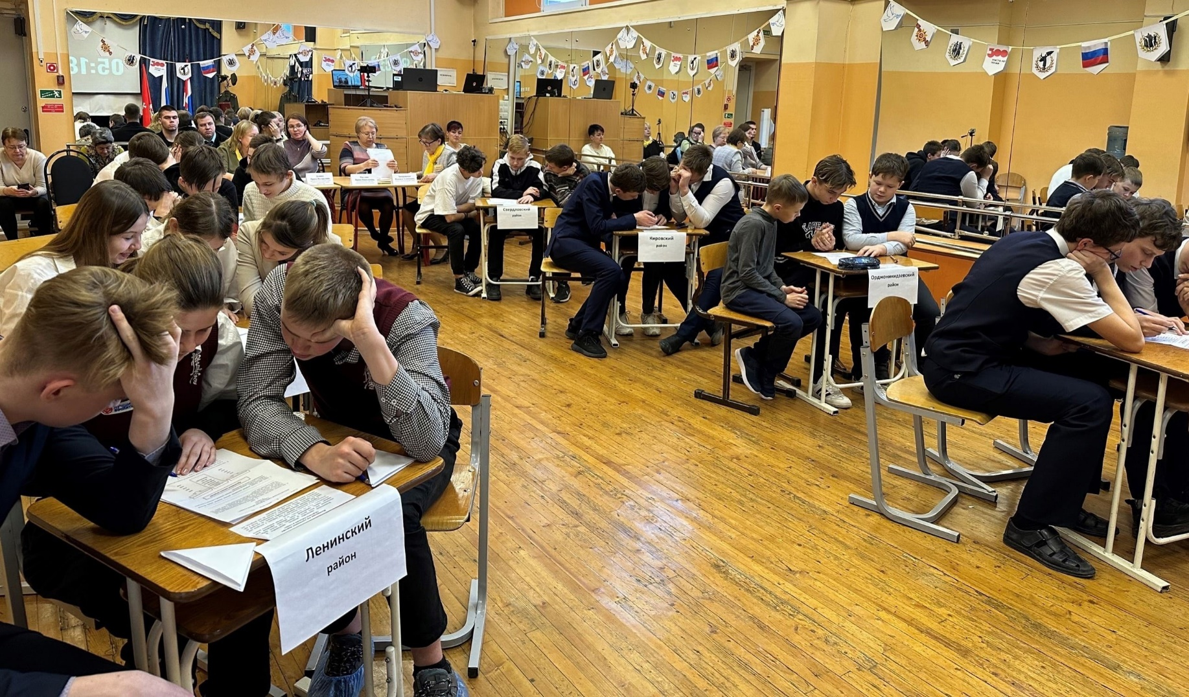
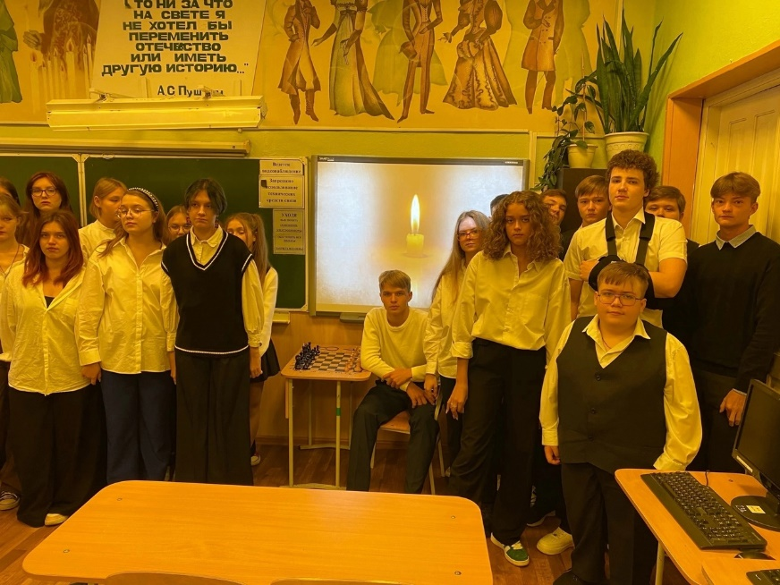
Сыны Отечества

Slide 32
7) краеведческая деятельность
городской праздник «День рождения В.Н. Татищева»
экскурсия на электропоезде «Ласточка» по кольцевому маршруту города Перми,
Проект «Образовательный туризм» экскурсия «Клад Ермака», «Север Прикамья»
Конкурс «Разгуляй — старый центр Перми»
Экскурсия по выставке «Губернаторы Пермского края» от ГАПК
Экскурсия по выставке «От Невы до Иньвы» от ГАПК
Экскурсия по выставке «Молотов в годы Великой Отечественной войны»
Экскурсия по выставке «заповедник «Басеги»»
Экскурсия по музейной инсталляции «Пермь Великая»
Проект «Город удобный для всех»
Проект «Рябиновая Аллея героев»
игра по краеведению «Разноцветье народов Пермского края

Slide 33
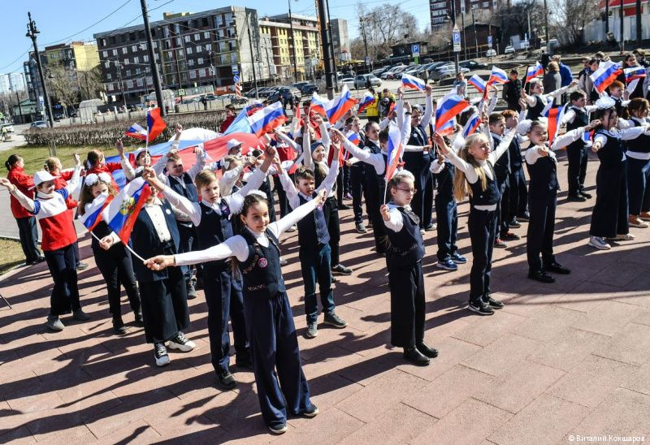
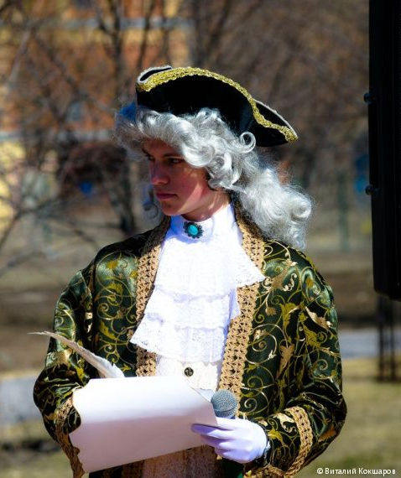

Slide 34
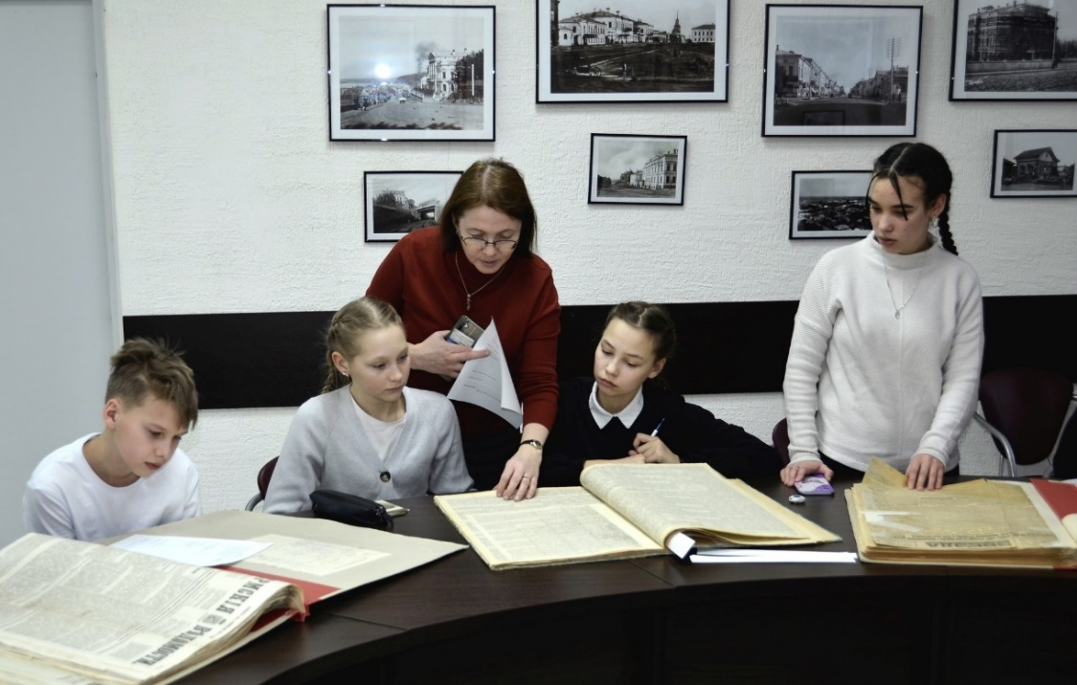
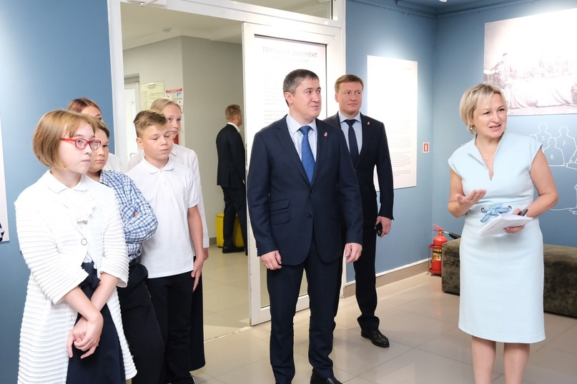
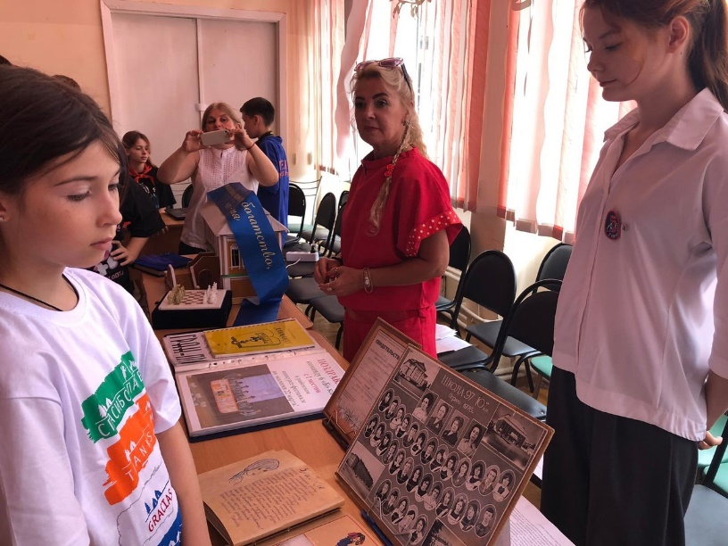
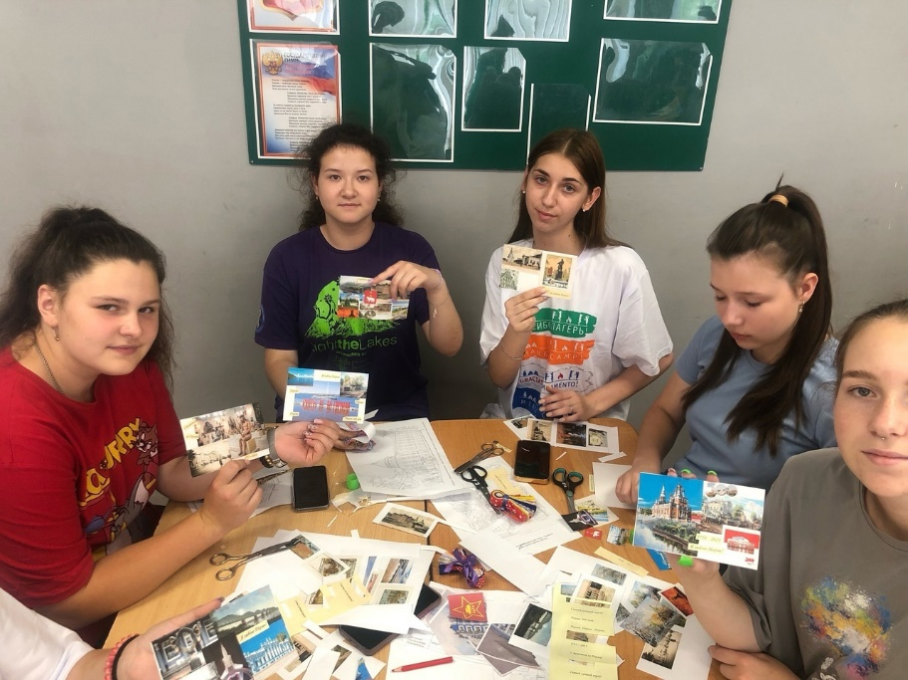
Архивная лаборатория
Музейная лаборатория

Slide 35
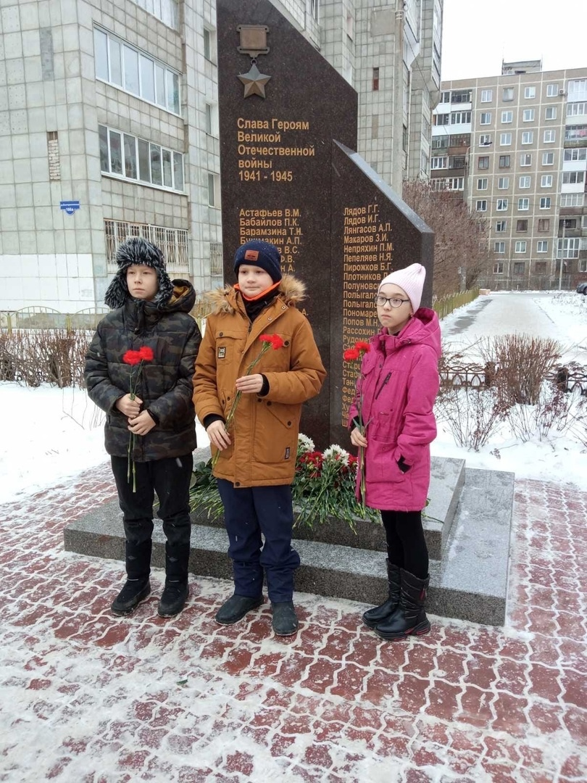
Рябиновая Аллея героев

Slide 36
8) экологическая деятельность
Лекция «Заповедник Басеги»
Экологическая игра «Следы человека»
Городская акция высадка деревьев «Кленовая аллея»
Сбор макулатуры
Сбор раздельного мусора
Сбор батареек
Субботник «Забота об окружающем мире»
Экскурсия в ботанический сад Пермского государственного национального исследовательского университета,
Выставка поделок «Дары Осени»
Праздник «Арбузник»
Уборка на берегах малых рек

Slide 37
Даря осени

Slide 38
Экологические отряды

Slide 39
Дополнительное образование
Хор мальчиков. Оркестр детских музыкальных инструментов
Вершинина Нина Васильевна 89194510086
Театральная студия
Кошелева Наталья Владимировна 89822566061
Баскетбол
Новикова Наталья Геннадьевна 89124806809
Волейбол. Туризм
Литвин Василий Александрович 89026485275

Slide 40
Дополнительное образование
Ансамбль «Поющие струны»
Руководитель Первунинская Светлана Сергеевна 89082642452

Slide 41
Дополнительное образование
Клуб бальных танцев «Квинта»
Руководитель Скрябина Ольга Степановна 89128872370

Slide 42
Дополнительное образование
Шахматный клуб

Slide 43
Клубы и детские объединения
Движение первых, Орлята России
Совет старшеклассников. Старостат
Медиацентр
Интеллектуальный клуб
Волонтеры
ШСП
Поисковый отряд «Луч»
Отряд ЮИД «Зебрята»
Отряд ДЮП

Slide 44
Клубы и детские объединения
Школьный спортивный клуб «Олимп-5»
Руководитель Новикова Н.Г.

